Slide 1
محادثة باللغة العربية

Slide 2
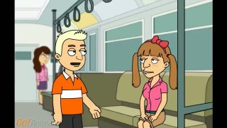
ما هو اسمك ؟
أنا اسمي ........

Slide 3
من أي بلد أنت ؟
أنا من سريلانكا

Slide 4
أين تسكن؟
أعيش في دبي

Slide 5
كم عمرك ؟
أنا عمري ثلاثة عشر عاما

Slide 6
في أي مدرسة تدرس؟
أنا أدرس في مدرسة وينشستر

Slide 7
ما هي هواياتك ؟
أحب الرسم

Slide 8
THANK YOU

